Slide 1


Nlp là gì?
Bài thuyết trình do AI Agent biên soạn
AI Slides Maker · Powered by Ollama

Slide 2
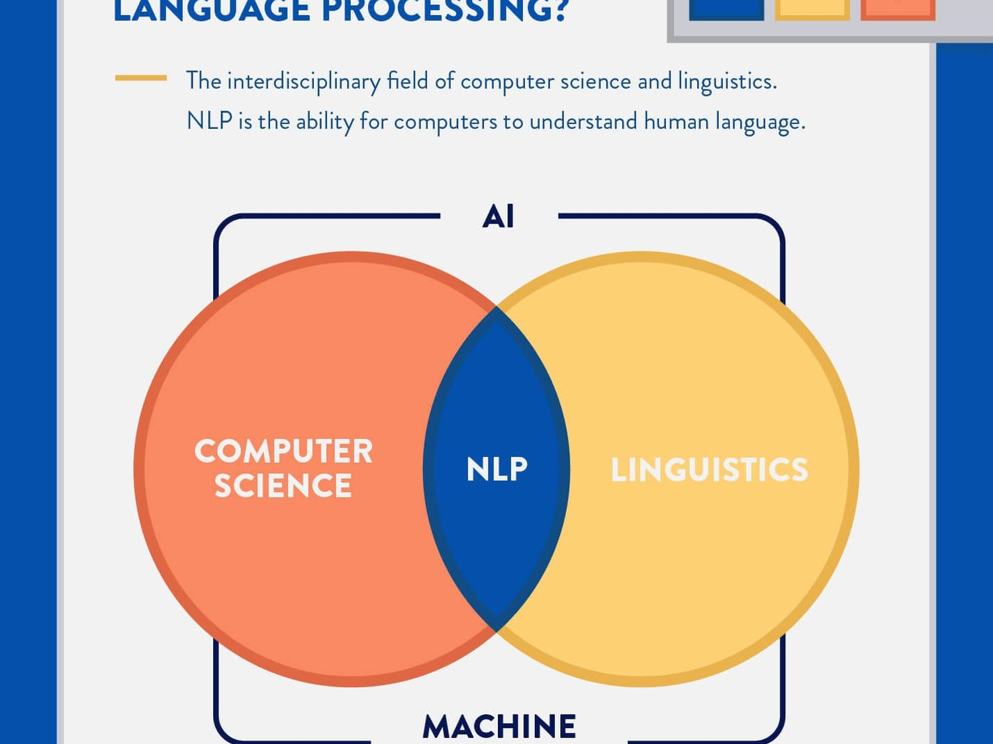



Giới thiệu về NLP
▪ **NLP** (Neuro-Linguistic Programming) là một phương pháp giúp con người thay đổi thói quen nghĩ và hành động của mình bằng cách sử dụng ngôn ngữ và lập trình não
▪ Phương pháp này được phát triển bởi **Richard Bandler** và **John Grinder** vào những năm 1970, dựa trên quan sát và phân tích các kỹ năng tư duy và giao tiếp của các chuyên gia trong lĩnh vực tâm lý
▪ NLP tập trung vào việc giúp con người nhận thức được điểm yếu của mình và thay đổi chúng bằng cách sử dụng các chiến lược và kỹ thuật mới mẻ
▪ Qua đó, người dùng có thể cải thiện khả năng giao tiếp hiệu quả, xây dựng mối quan hệ tốt hơn và đạt được mục tiêu trong cuộc sống
Giới thiệu về NLP

Slide 3
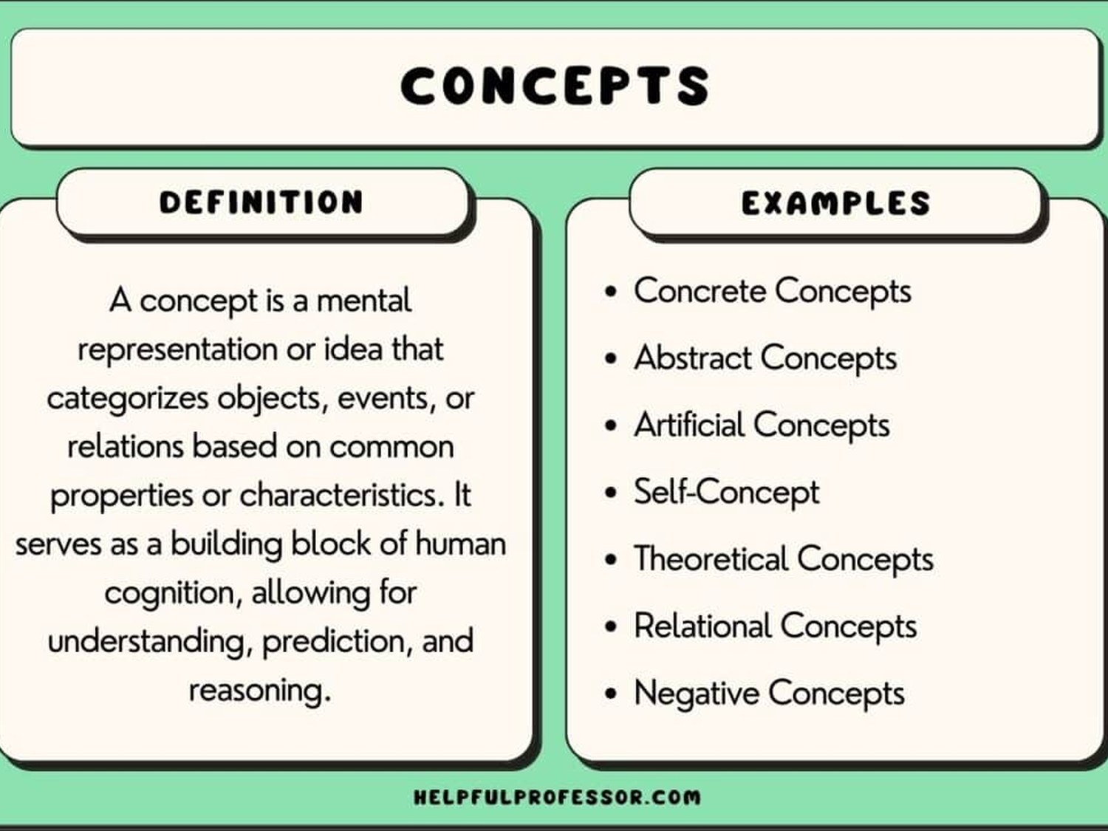
Khái niệm và định nghĩa
▪ **NLP** là phương pháp cải thiện tiềm năng con người thông qua ngôn ngữ và kinh nghiệm cá nhân
▪ Khái niệm về NLP liên quan đến mối liên hệ giữa bộ não (**Neuro**) và ngôn ngữ (**Linguistic**)
▪ Định nghĩa chính xác của NLP giúp con người nhận thức, thay đổi và phát triển tiềm năng cá nhân thông qua kỹ thuật phân tích và lập kế hoạch
Khái niệm và định nghĩa

Slide 4
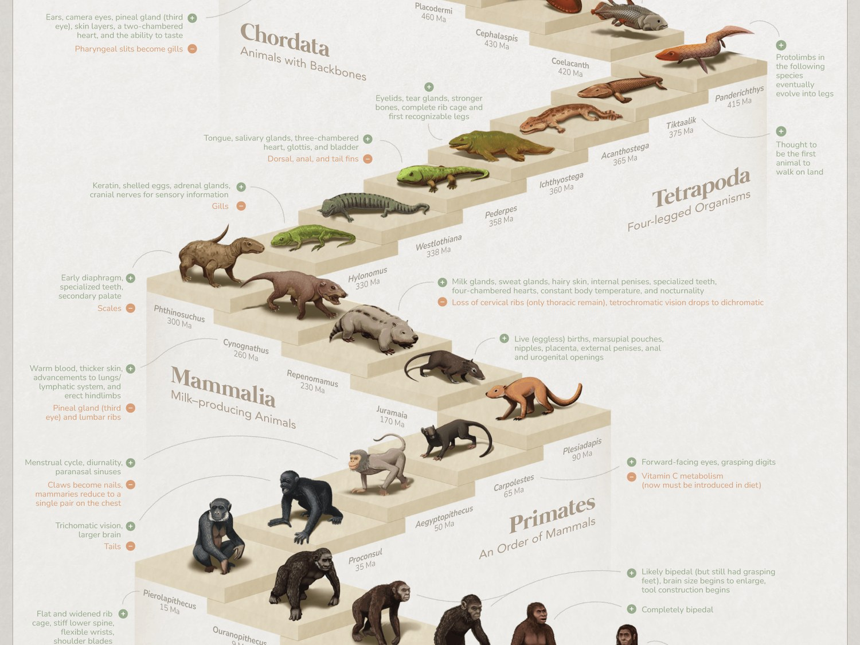
Lịch sử phát triển của NLP
▪ NLP được **phát triển** vào năm 1970 tại Mỹ do Bandler và Grinder sáng lập dựa trên kinh nghiệm thực tế trong lĩnh vực trị liệu, giáo dục và ngôn ngữ học
▪ Từ đó đến nay, NLP đã phát triển mạnh mẽ và trở thành một công cụ hiệu quả để cải thiện kỹ năng giao tiếp
▪ Hiện tại, NLP được ứng dụng rộng rãi trong nhiều lĩnh vực như **kinh doanh**, giáo dục, trị liệu tâm lý và nhiều ngành nghề khác nhau trên toàn thế giới
Lịch sử phát triển của NLP

Slide 5
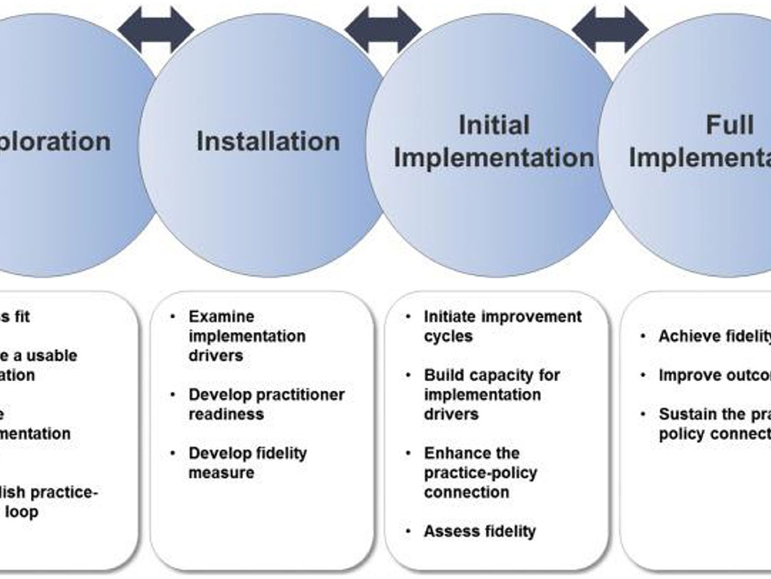
Ứng dụng thực tế của NLP
▪ Ứng dụng thực tế của **NLP** có thể thấy rõ trong lĩnh vực kinh doanh và quản lý với việc sử dụng trí tuệ nhân tạo để phân tích và đưa ra quyết định thông minh hơn
▪ NLP còn được ứng dụng rộng rãi trong lĩnh vực giáo dục, giúp giảng viên và học sinh tương tác hiệu quả hơn và tối ưu hóa quá trình học tập
▪ Ứng dụng **NLP** cũng có thể thấy trong y tế với việc sử dụng trí tuệ nhân tạo để phân tích và dự đoán các kết quả điều trị cho bệnh nhân một cách chính xác hơn
Ứng dụng thực tế của NLP

Slide 6
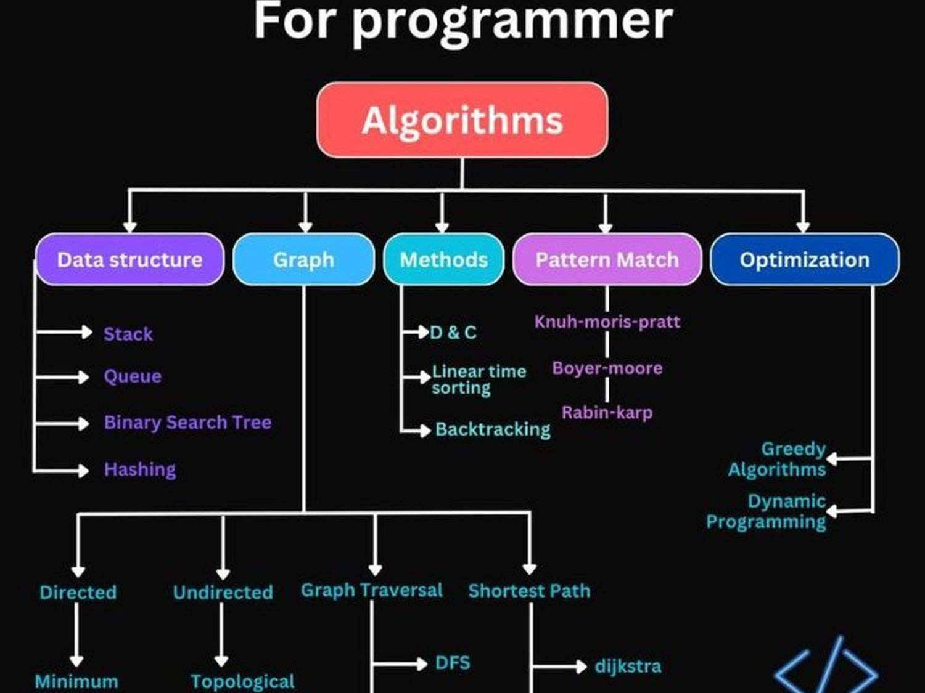

Các kỹ thuật cơ bản
▪ Các **kỹ thuật cơ bản** trong NLP bao gồm lập mô hình, lập chiến lược và lập cấu trúc để phân tích và giải quyết vấn đề một cách hiệu quả
▪ Kỹ thuật **lập mô hình** giúp người học hiểu rõ về đặc điểm và hành vi của con người, từ đó đưa ra phương pháp điều chỉnh phù hợp
▪ Kỹ thuật **lập chiến lược** hỗ trợ người học xác định mục tiêu và lựa chọn phương án thực hiện cụ thể để đạt được kết quả mong muốn
Các kỹ thuật cơ bản

Slide 7
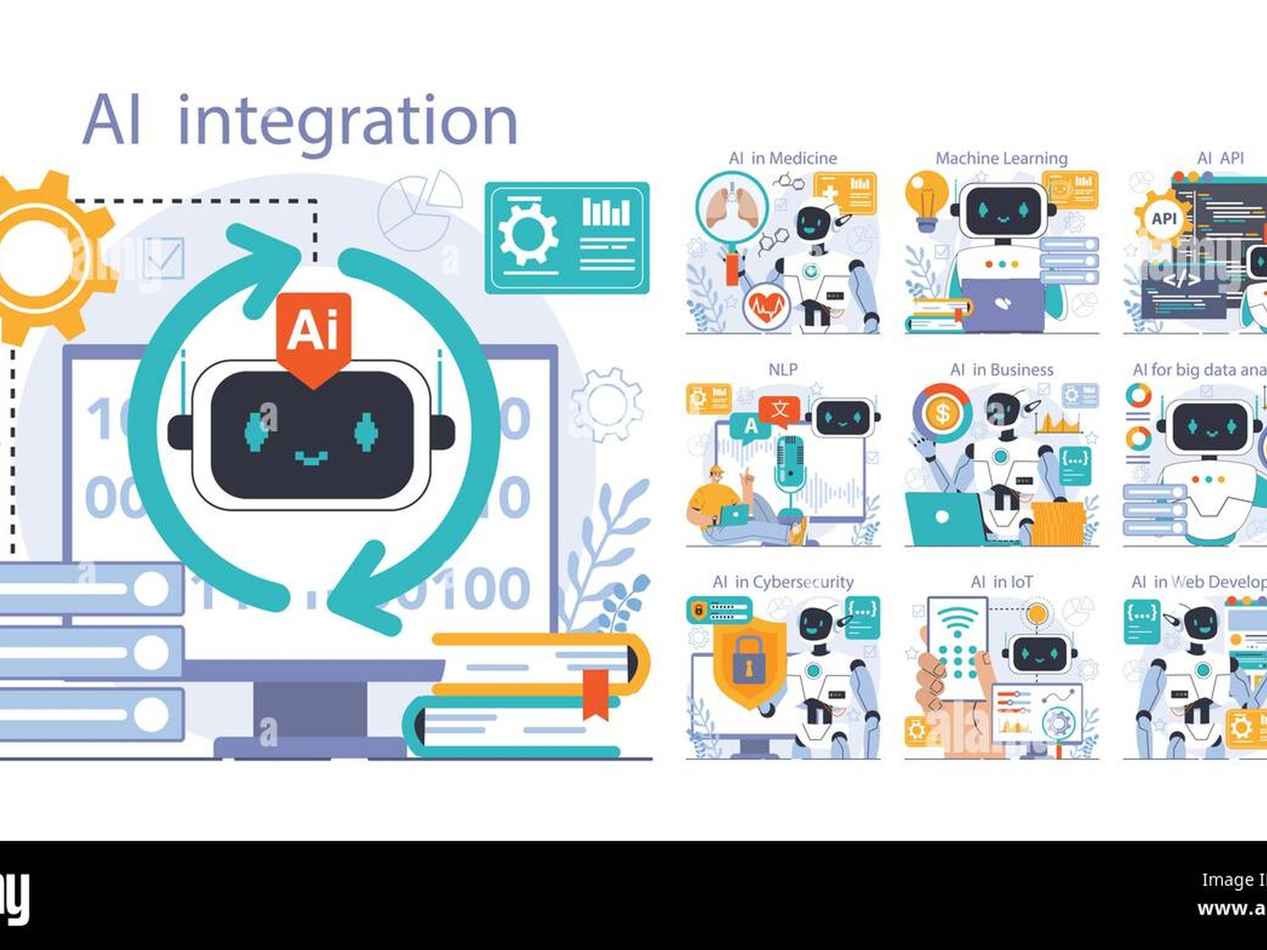
Vai trò của NLP trong AI
▪ **NLP** đóng vai trò quan trọng trong việc cải thiện khả năng hiểu và xử lý ngôn ngữ tự nhiên của AI
▪ NLP góp phần vào sự phát triển của trí tuệ nhân tạo bằng cách cung cấp cho các thuật toán khả năng giải mã và nhận dạng mẫu từ dữ liệu ngữ âm và văn bản
▪ Cụ thể, vai trò của **NLP** trong AI bao gồm việc xử lý ngôn ngữ tự nhiên, phân tích cảm xúc, nhận diện ý nghĩa và hiểu bối cảnh tình huống
Vai trò của NLP trong AI

Slide 8
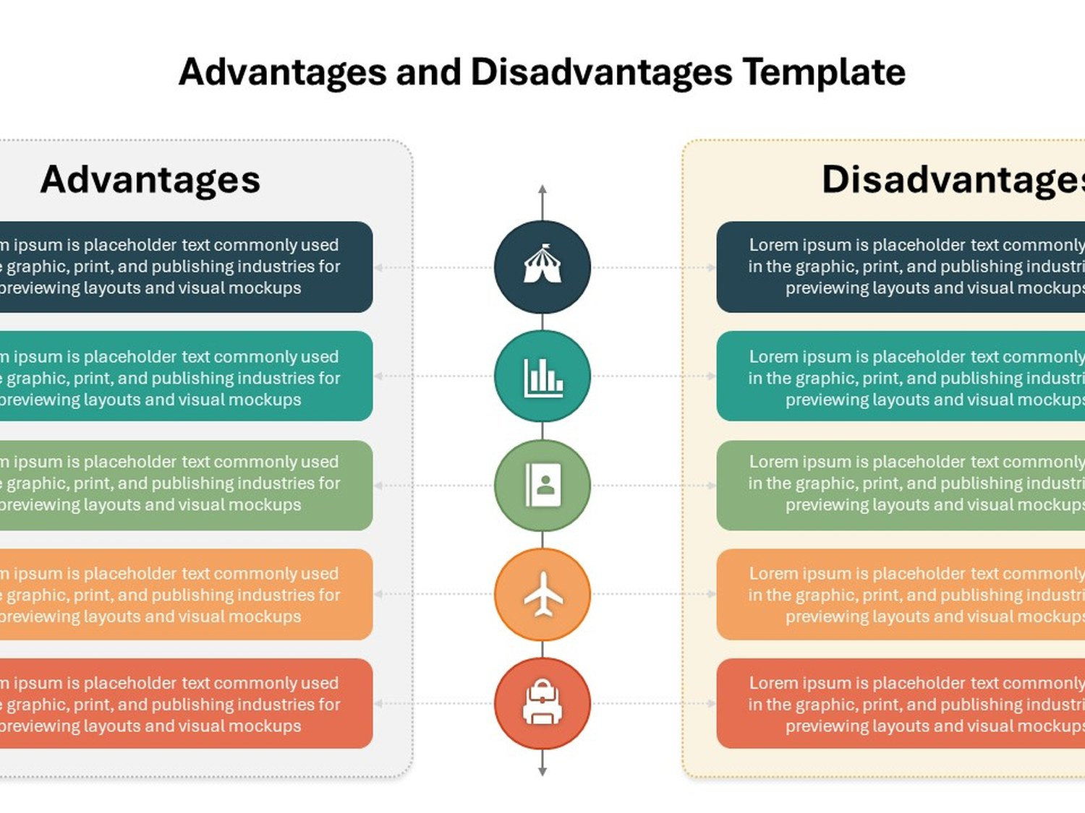
Ưu và nhược điểm của NLP
▪ **NLP** giúp cải thiện khả năng giao tiếp và nhận thức của con người bằng cách áp dụng các kỹ thuật và chiến lược cụ thể
▪ Ưu điểm của NLP bao gồm tăng cường sự tự tin và khả năng thích ứng trong các tình huống khó khăn, mở rộng tầm nhìn về bản thân và thế giới xung quanh
▪ Nhược điểm của NLP có thể bao gồm việc áp dụng sai kỹ thuật hoặc không phù hợp với từng cá nhân, từ đó dẫn đến những kết quả tiêu cực
Ưu và nhược điểm của NLP

Slide 9
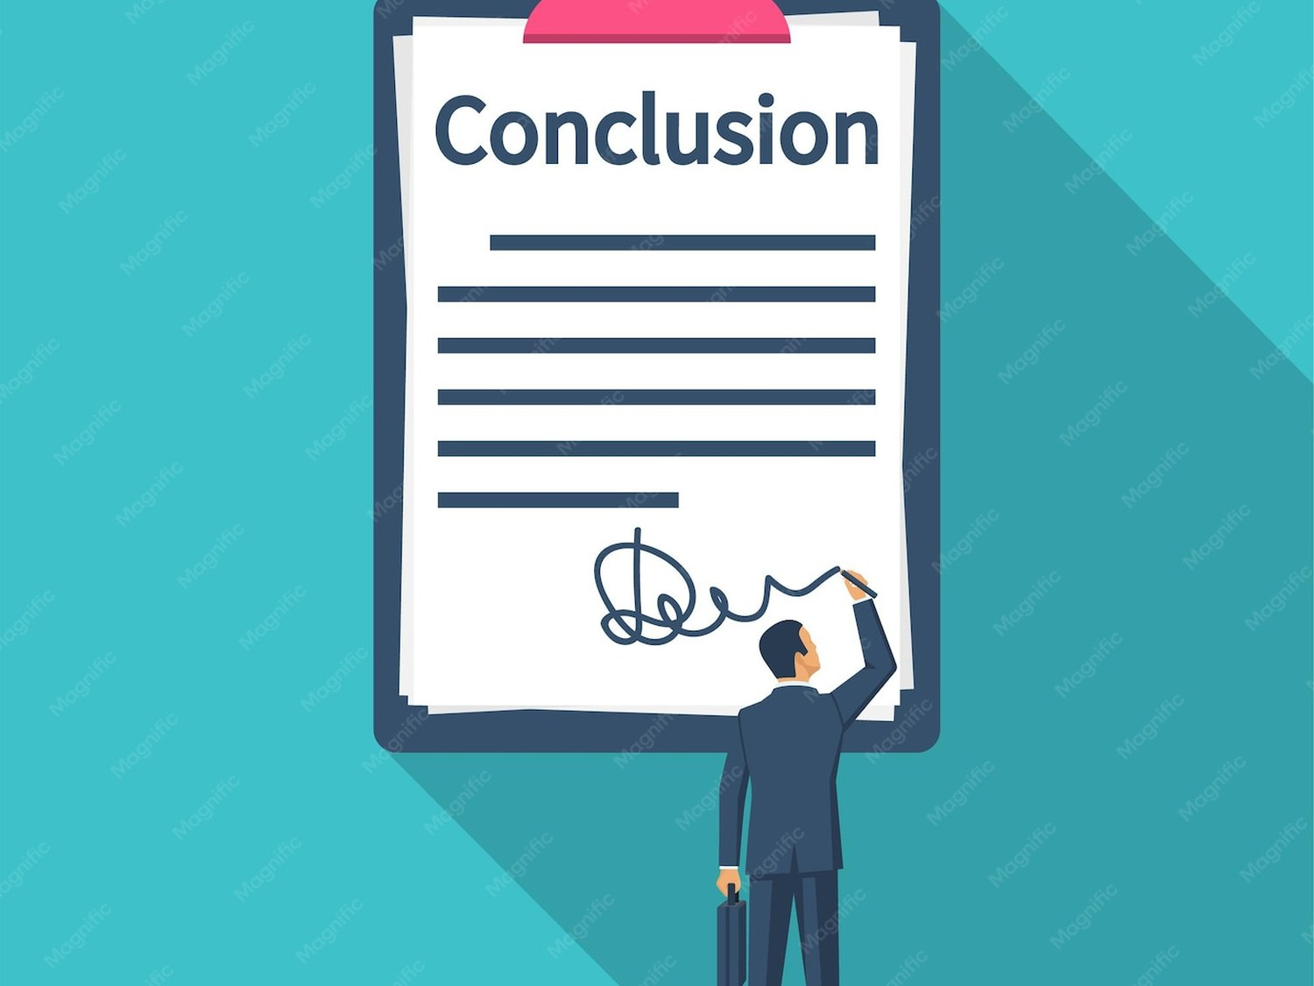
Kết luận về NLP
▪ **NLP** (Neuro-Linguistic Programming) là một phương pháp học hỏi và thay đổi hành vi dựa trên nguyên tắc giao tiếp giữa não bộ con người với ngôn ngữ và môi trường xung quanh
▪ Phương pháp này giúp người học nhận thức, đánh giá và thay đổi các mô hình tư duy, cảm xúc và hành vi không phù hợp để đạt được mục tiêu cá nhân và chuyên môn hiệu quả hơn
▪ Nhờ vào sự kết hợp giữa **khoa học tâm lý**, triết học và kỹ thuật giao tiếp, **NLP** đã trở thành một công cụ hữu ích trong việc phát triển **kiến thức mềm**, quản lý thời gian và tự tin
Kết luận về NLP

